Slide 1
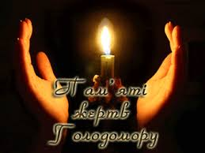

Slide 2
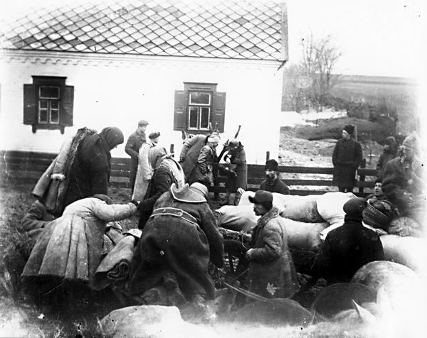
1929 року влада розгортає тотальну колективізацію. Наслідки колективізації: - зниження продуктивності праці; - падіння врожайності; - непомірність хлібозаготівель; - початок голоду.

Slide 3
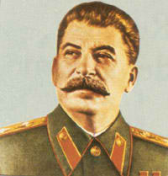
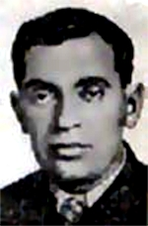
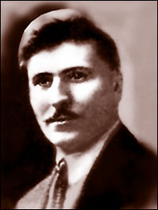
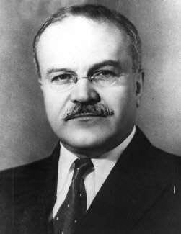
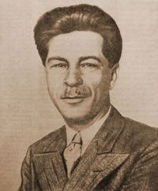
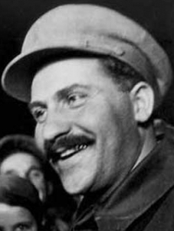
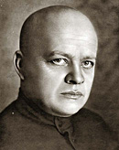
Йосип Сталін Всеволод Балицький Мендель Хатаєвич Влас Чубар
В′ячеслав Молотов Павло Постишев Лазар Каганович Станіслав Косіор

Slide 7
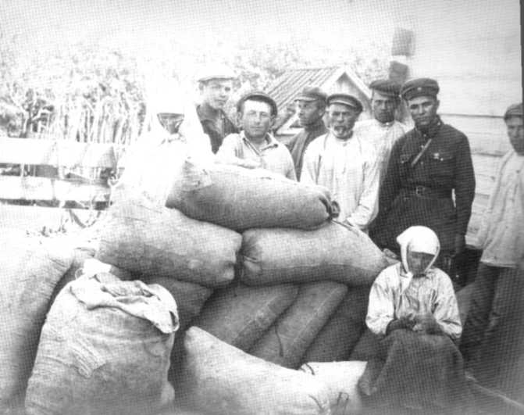
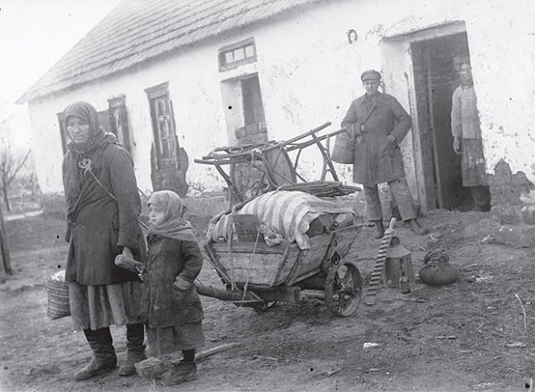
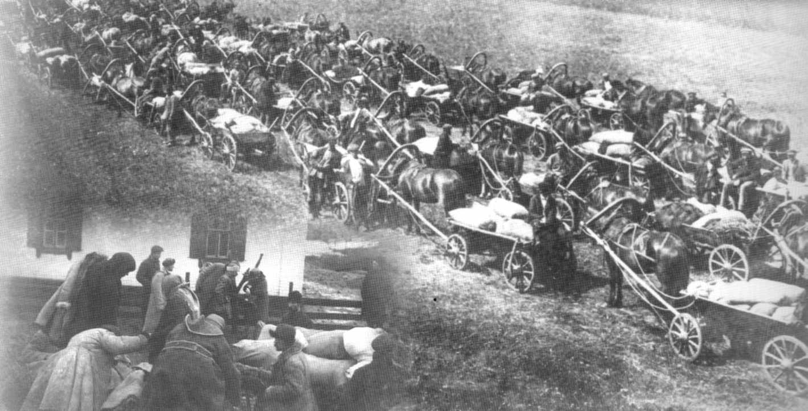

Slide 10
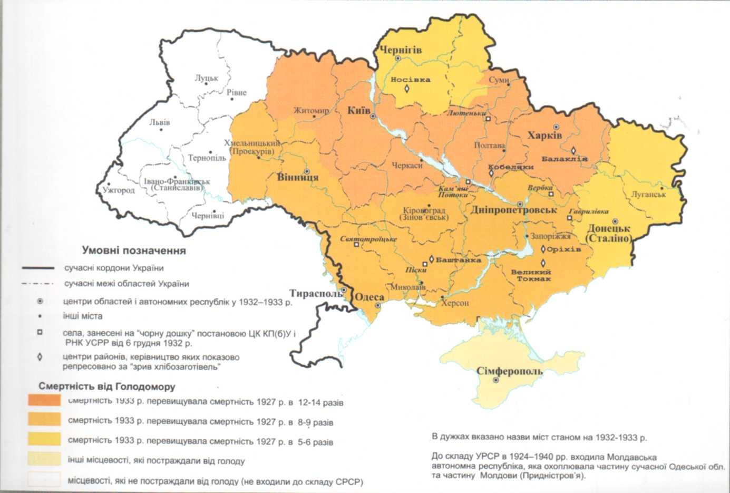

Slide 11
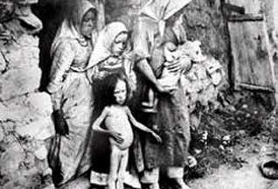

Slide 12
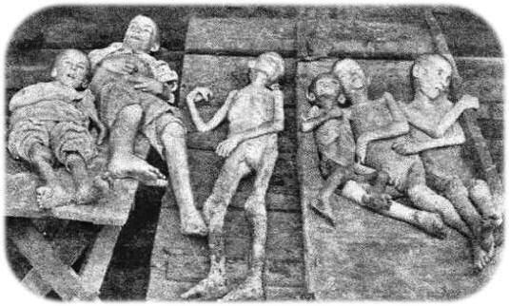

Slide 13
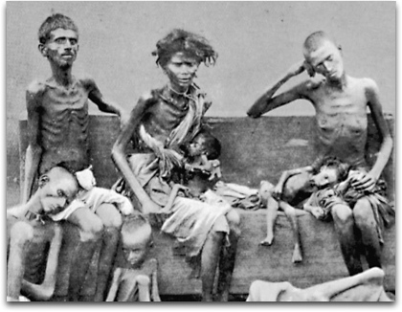

Slide 14
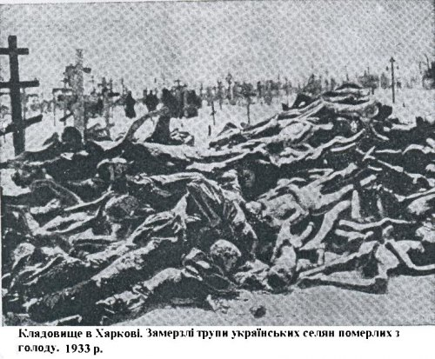

Slide 15
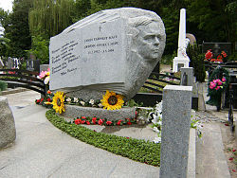
Джеймс Ернест Мейс (18 лютого 1952, Маскогі, Оклахома, США — 3 травня 2004, Київ, Україна) — історик, політолог, дослідник голодомору в Україні. Саме завдяки його дослідженням світ дізнався про Голодомор в Україні.

Slide 16
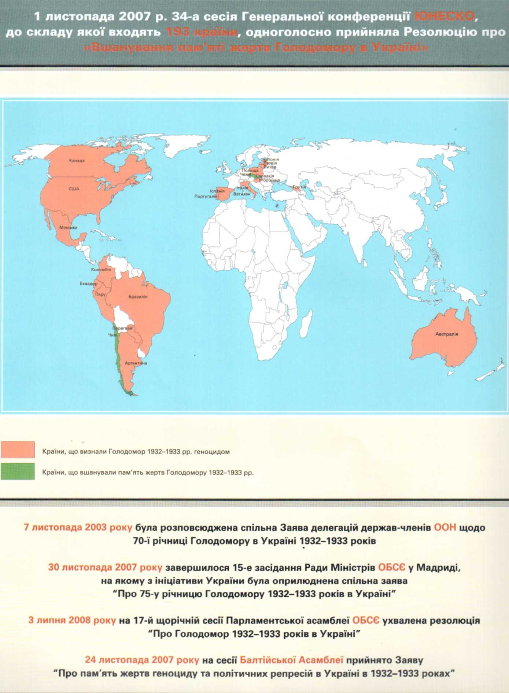

Slide 18
Висновок американської Комісії дослідження Великого голоду в Україні 1932 – 1933 р.р. - наприкінці 1932 р. Сталін знав, що в Україні люди помирають від голоду; - влада вживала заходів для заборони проїзду голодуючих до регіонів, де їжа була більш доступною; - Сталін та його оточення здійснили геноцид проти українців у 1932 – 1933 р.р.

Slide 19
4 листопада 2005 року Президент України В.А.Ющенко підписав указ „Про вшанування жертв та постраждалих від голодоморів в Україні”

Slide 20
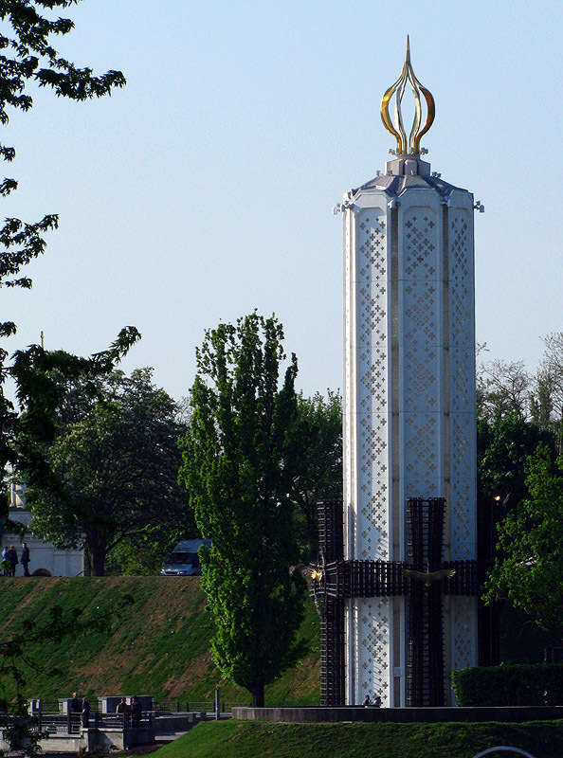
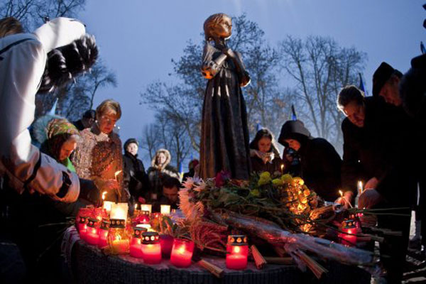
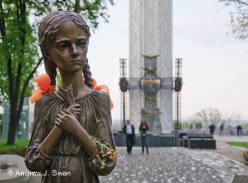
Пам′ятник жертвам Голодомору в Києві

Slide 21
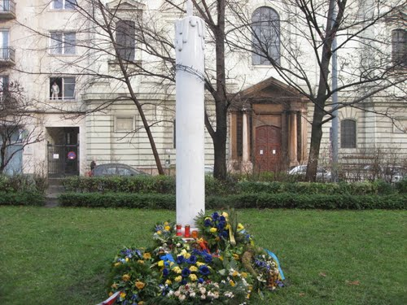
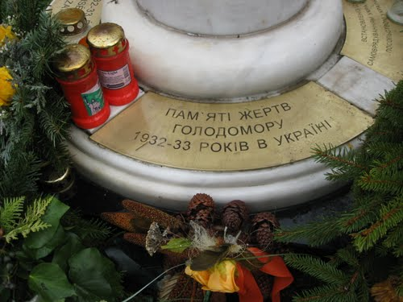
В Будапешті (Угорщина) - Свічка пам'яті - меморіал пам'яті жертв Голодомору в Україні 1932-33 рр.

Slide 22
В Тороното пам′ятник жертвам Голодомору
в Україні
1932-33 рр.

Slide 23
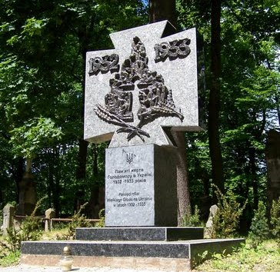
В Польщі пам′ятник жертвам Голодомору
в Україні
1932-33 рр.

Slide 24
Меморіал пам'яті жертв голодомору в Миколаєві, відкритий 1993 року.

Slide 25
